Slide 1
Abaqus/Explicit Явный метод решения задач Часть 2
Выполнил студент: Ершов Д.
Научный руководитель: Шубин С. Н.
Notes:
В презентации лучше использовать шрифт Calibri или Arial+
В презентации должен быть выдержан один стиль, т.е. стоит придерживаться выбранного шрифта во всей презентации (в том числе в подписях к графикам)+
Имена полностью не пишутся – достаточно инициалов +

Slide 2
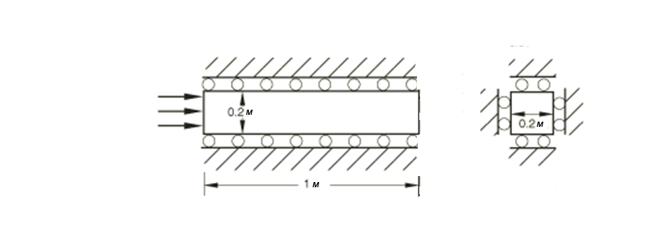
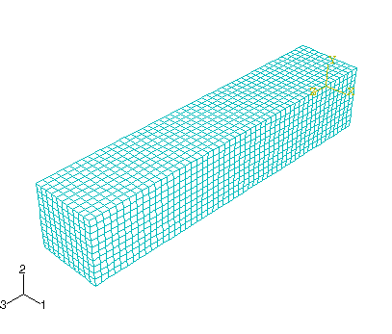
Постановка задачи 1
вид сбоку вид спереди
P
$Длительность импульса t_{p}=$3.88 × 10^{–5} c
$$P={10 }^{5}Па$$
$$E=207×{10}^{9}Па$$
$$\text{ν}=0.3$$
$$\text{ρ}\text{=7800}\frac{\text{кг}}{м^{3}}$$
Рассмотрение задачи проводится на отрезке
времени от 0 до 4E-4 c.
Notes:
Номера слайдов+
Предпочтительней чтобы текст был всё-таки в векторном виде, а не в растровом+

Slide 3
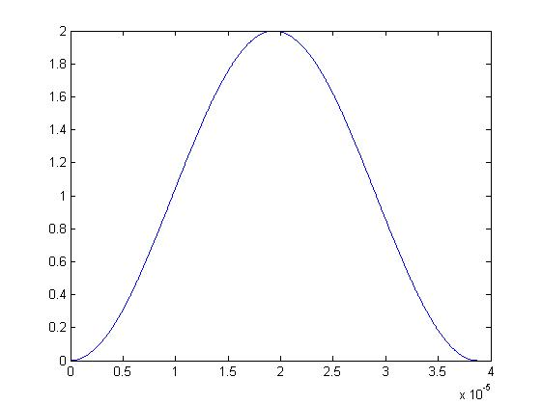

Форма импульса
$ԏ=1+Cos(2\frac{ \text{π}}{T}t+ \text{π}\text{)}$
$$T=3.88∙{10}^{−5}s$$
$$ԏ,$$
$$Па$$
t, c

Slide 5
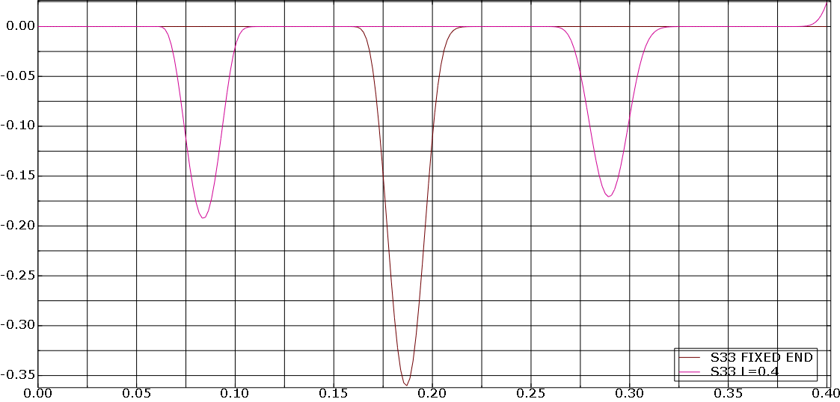
Анализ решения
Величина импульса в двух точках(т. в сечении 0.4 и т. в фиксированном конце) с течением времени
Напряжение, 10⁶ Па
Время, с
Notes:
Было бы наглядней изобразить стержень с двумя точками в которых снимаются значения напряжения
Подпись к оси абсцисс (должно быть время)+
Давайте поработаем над сходимостью – хотелось бы что бы прямая и отраженная волны совпадали по амплитуд+
Старайтесь из графиков убирать всю лишнюю информацию (сравните этот слайд с тем что у Вас было)+

Slide 6
Постановка задачи 2
вид сбоку вид спереди
P
$Длительность импульса t_{p}=$3.88 × 10^{–5} c
$$P={10 }^{5}Па$$
$$E=207×{10}^{9}Па$$
$$\text{ν}=0.3$$
$$\text{ρ}\text{=7800}\frac{\text{кг}}{м^{3}}$$
Рассмотрение задачи проводится на отрезке
времени от 0 до 4E-4 c.

Slide 7
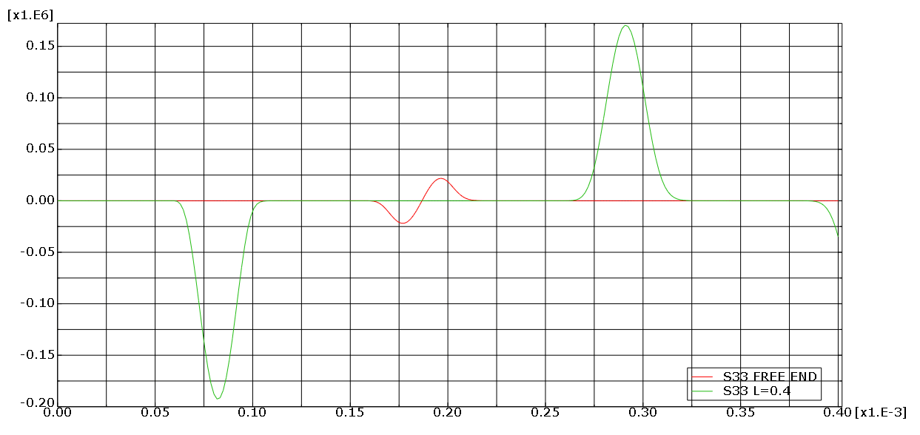
Анализ решения
Величина импульса в двух точках(т. в сечении 0.4 и т. в фиксированном конце) с течением времени
Напряжение, Па
Длина стержня, м
Notes:
См. замечания к слайду номер 4

Slide 8
Вывод
-Если конец свободный: сжимающие напряжения двигаются от этого конца и отражаются от него в виде растягивающих напряжений (происходит изменение знака)
-Если конец закреплен: сжимающее напряжение не приводит конец в движение, оно отражается и начинает распространяться в обратном направлении (при этом в момент отражения амплитуда возрастает в 2 раза)
Notes:
1. Последние два пункта стоит убрать, а к первым двум добавить поясняющие рисунки

Slide 9
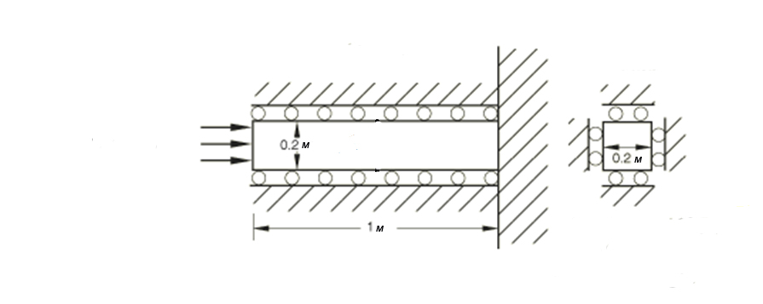
Постановка задачи 3
вид сбоку вид спереди
P
$Длительность импульса t_{p}=$3.88 × 10^{–5} c
$$P={10 }^{5}Па$$
$$E=207×{10}^{9}Па$$
$$\text{ν}=0.3$$
$$\text{ρ}\text{=7800}\frac{\text{кг}}{м^{3}}$$
Рассмотрение задачи проводится на отрезке
времени от 0 до 4E-4 c.
Notes:
1. Чему равна длина импульса?+

Slide 10
Анализ 3 задачи
Notes:
1. Хотелось бы увидеть представление результатов еще и в виде графиков, с анализом амплитуд (каковы амплитуды прошедшей и отраженной волны)

Slide 11
Вывод
Волна, проходящая через границу раздела двух сред частично проходит, а частично отражается. В нашем случае вторая среда более плотная, это значит, что в пределе она отвечает неподвижно закрепленному концу упругого тела.
Амплитуда отраженной волны будет меньше, чем у падающей. Это вызвано тем, что падающая тратит часть энергии на возбуждение волны во второй среде.

